Slide 1
深度學習 類神經網路介紹
王家祥
2020-11-06

Slide 2
CON TENTS
類神經網路介紹
常用框架
Keras簡單類神經網路實作Demo
補充(10月搞炸的BERT Model)

Slide 3
類神經網路介紹
/ 01

Slide 4
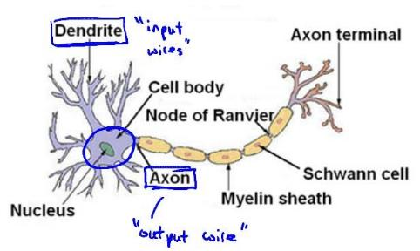
1.1神經元架構
Dendrite/樹突(input)
Axon/軸突(output)
Nucleus/神經元(activate, compute)

Slide 5
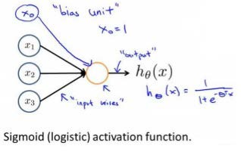
1.2定義
類神經網路是一種模仿生物神經系統的數學模型。
神经网络模型建立在很多神经元之上，每一个神经元又是一个个学习模型。这些神经元（也叫激活单元，activation unit）采纳一些特征作为输出，并且根据本身的模型提供一个输出。

Slide 6
1.2定義
類神經網路是一種模仿生物神經系統的數學模型。

Slide 7
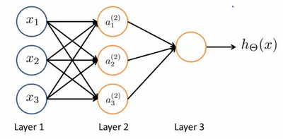
1.3 簡單的神經網路架構
其中,x1,x2,x3 是输入单元（input units），
我们将原始数据输入给它们。 a1,a2,a3 是中间单元，
它们负责将数据进行处理，然后呈递到下一层。
最后是输出单元，它负责计算h(x)。

Slide 8
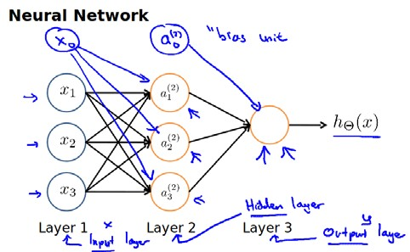

1.3 簡單的神經網路架構

Slide 9
1.3 簡單的神經網路架構

Slide 10
1.3 簡單的神經網路架構

Slide 12
常用框架
/ 02

Slide 13
Use "Title Only" Layout

Slide 14
簡單類神經網路實作 Demo
/ 03
Supporting tex t here.
When you copy & paste, choose "keep text only" option.

Slide 15
Use "Title Only" Layout

Slide 16
補充(10月搞炸的BERT)
/ 04
Supporting tex t here.
When you copy & paste, choose "keep text only" option.

Slide 17
Use "Title Only" Layout

Slide 18
Thank s Next will be CNN Network
Spea ker name and title
www .islide.cc

Slide 19
设计标准 Design Cr iteria
Note:
本页为说明页，使用时请删除本页内容。
This slide is an instruction. Please delete this slide bef ore using it for presentation.
主题色彩 THEM E COLORS
预设参考线（2016版本及以上） GUIDES (Office 2016 and later)
文字/背景 Text/ Background
填充色 Fill Colors
可以通过iSlide 【色彩库】功能，快速应用更多色彩
More color schemes are optional in iSlide Color Library. Just click to apply
主题字体 THEME FO NTS
中文字体：微软雅黑 East Asian Font: Microsoft YaHei
英文字体：Arial Latin Fon t: Arial
ALT+F9 开启和查看本主题预设的参考线
Press Alt + F9 to s how/hide guides
可以在【设计】菜单【字体】中改变，或应用iSlide【统一字体】功能改变设置
To change theme fonts, you can click Design > Variants > Fonts, or use “Uniform Fonts” feature of iSlide
可以通过iSlide 【一键优化】（智能参考线）功能，应用更多预设参考线
Use iSlide “Uniform Guides” feature to edit and apply more preset guides

Slide 20
使用 i Slide PPT 插件 为您节省 90% 的 PPT 设计时间
iSlide add-in saves you 90% of the time
in ma king presentation
免费下载 / Download for FREE
ww w.islide.cc

Slide 21
快速设计页面 Quick Slides Design
Note:
本页为说明页，使用时请删除本页内容。
This slide is an instruction. Please delete this slide before using it for presentation.
图示库 / Diag ram Library
1
使用 iSlide【图示库】筛选图示
Search diagrams in iSlide Diagram Library
2
选择图示插入当前 PPT 主题，编辑修改文字，替换图标或填充图片
Click to insert diagram int o current slide, then edit text, replace icons or fill pictures

Slide 22
更改页面中的图标 Replace Icons
Note:
本页为说明页，使用时请删除本页内容。
This slide is an instruction. Please delete this slide before using it for presentation.
图标库 / Icon Lib rary
选中图示中的图标
Select the icon that n eeds to be changed in the diagram
点击 iSlide【图标库】中的图标替换
Click the target icon in iSlide “Icon Library” to replace it
替换成功
D one
1
2
3

Slide 23

填充图示中的图片 Fill Pictures in D iagram
Note:
本页为说明页，使用时请删除本页内容。
This slide is an instruction. Please delete this slide before using it for presentation.
图片库 / Picture Lib rary
选中图示中的占位形状
Select the shape that needs to be filled w ith picture
点击 iSlide【图片库】中的图片替换
Click the target picture in iSlide “Picture Library” to insert i t into the shape
自动填充，图片保持比例不变
The picture will be filled in the shape automatically while maintaining the ori ginal aspect ratio
1
2
3

Slide 24

更改 图示中的插图 Replace Vectors in Diagram
Note:
本页为说明页，使用时请删除本页内容。
This slide is an instruction. Please delete this slide before using it for presentation.
插 图库 / Vector Library
解除组合，选中图示中的插图
Ung roup the diagram and select the shape that needs to be replaced
点击 iSlide【插图库】中的插图替换
Click the target vector in iSlide “Vector Library” to insert it into the diagram
替 换成功
Done
1
2
3

Slide 25

海量原创模版 + 一键优化功能
iSlide，让 PPT 设计简单起来！
One-click Optimization Features &
Massive Presentation Resources
Great Presentation Made Easy with iSlide
重要提示 IMP ORTANT NOTE:
本 PPT 文件由 iSlide 提供 iSlide 尊重知识产权并注重保护用户享有的各项权利。
郑重提醒您： 本 PPT 文件中提供的任何信息内容的所有权、知识产权归其原始权利人或权利受让人所有，您免费/付费获得的是信息内容的使用权，您的使用行为应当遵循 iSlide 官方网站（ https://www.islide.cc ）的“版权声明”、“用户协议”、“会员协议”等条款的约束。 1、您不可将信息内容的全部或部分用于出售，或以出租、出借、发布等其他任何直接获利方式供他人使用； 2、您不可在接入互联网或移动互联网的任何网站、平台、应用或程序上以任何方式为他人提供 iSlide 工具 / 平台中的资源内容下载。
This presentation file is supplied by iSlide.
iSlide respects all intellectual property rights and protects all the rights its users acquired. Here iSli de solemnly reminds you:
The ownership and intellectual property of any content in this PowerPoint presentation belongs to its owner or the assignee of this ownership. What you purchased or got for free is the right to use the content. The usage should be subject to the terms of “Copyright Notice”, “User License Agreement”, “Premium Agreement” and more Agreements of iSlide official website (https://www.islide.cc ) :
1.You may not use all or part of the content for sale; or rent, lend; or distribute it in any directly profitable way.
2.You may not provide the resource of iSlide add-in/platform to any website, platform, application in the Internet or mobile Internet in any way.
w ww.islide.cc

